Slide 1
Kruiselingse prijselasticiteit
× E_{kv} =
%Δ prijs Philips
%Δ vraag Sony
1,6
-25%
×
=
-40%
Philips wordt goedkoper en gaat dan meer verkopen ten koste van Sony.
De kruiselingse prijselasticiteit is positief (EKV > 0)
We spreken van een concurrerende of substitutiegoederen

Slide 2
Kruiselingse prijselasticiteit
× E_{kv} =
%Δ prijs Shag
%Δ Vloei
-0,6
25%
×
=
-15%
Shag wordt duurder. De vraag naar Shag daalt en daardoor ook de vraag naar vloei.
De kruiselingse prijselasticiteit is negatief (EKV < 0)
We spreken van een aanvullende of complementaire goederen

Slide 3
Kruiselingse elasticiteit
EKV = ^{%∆Q1} / _{% ∆P2}
EKV = ^{∆Q1}/ _{∆P2} x ^{P2}/_{Q1} = rc x ^{P2}/_{Q1}
P1 = € 20 en P2 = € 16
Q1 = -5x20 + 3x16 + 152 = 100
Q2 = -5x16 + 4x20 + 200 = 200
EPV1 = ∆Q1/ ∆P1 x P1/Q1
= -5 x 20/100 = -1
EPV2 = ∆Q2/ ∆P2 x P2/Q2
= -5 x 16/200 = -0,4
EKV1 = ∆Q1/ ∆P2 x P2/Q1
= 3 x 16/100 = 0,48
EKV2 = ∆Q2/ ∆P1 x P1/Q2
= 4 x 20/200 = 0,4

Slide 4
Inkomenselasticiteit
× E_{iv} =
%Δ Inkomen
%Δ vraag
-0,6
10%
×
=
+15%
Meestal is er een positief verband tussen het inkomen en de gevraagde hoeveelheid.
De inkomenselasticiteit is dan positief
We spreken van een noodzakelijke of luxe goederen

Slide 5
Inkomenselasticiteit
EIV = ^{% ∆Q1} / _{% ∆I}
EIV = ^{∆Q1}_{/ ∆I} x ^{I} / _{Q1}
0< EIV < 1 → noodzakelijke goederen
EIV > 1 → luxe goederen
EIV < 0 → inferieure goederen

Slide 6
Luxe en noodzakelijke goederen
Uitgaven
Uitgaven
B
A
D
C
Inkomen
drempel
Inkomen
Noodzakelijk goed
Luxe goed

Slide 7
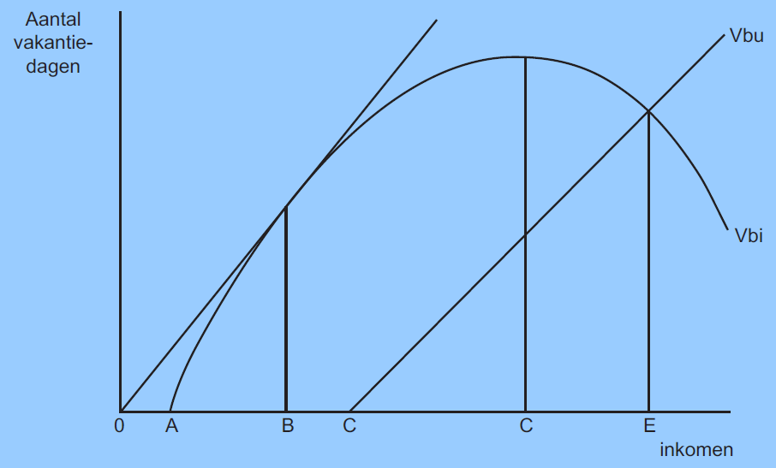
Luxe
goederen
Noodzakelijke goederen
Inferieure goederen
EIV = negatief

